Slide 1
Atóm uhlíka a jeho väzbovosť

Slide 2
Opakovanie
1. V ktorej skupine a perióde sa nachádza uhlík?
2. Aké formy uhlíka poznáme? Charakterizujte ich.
3. V akej forme sa uhlík v prírode vyskytuje najčastejšie?
4. Ktorých zlúčenín uhlíka je viac, anorganických alebo organických?
5. Porovnajte oxidy uhlíka.

Slide 3
Stavba atómu uhlíka:
Zistite z PSP protónové číslo uhlíka, zapíšte:__________________
Doplňte počet p⁺=___________ počet e⁻=______________
Nakreslite atóm uhlíka a umiestnenie elektrónov vo vrstvách.
Ktorá vrstva je u uhlíka valenčnou vrstvou? ____Koľko je tu e-?_______

Slide 4
V organickej chémii sa najčastejšie vyskytujú prvky C, H, ale aj O, S, N.
Platí:
C je vždy ________väzbový
H je vždy ________väzbový
O je vždy ________väzbový

Slide 5
Uhlík má schopnosť tvoriť reťazce!!!!!
- chemická väzba sa označuje -
- typy chemických väzieb:
jednoduchá - jeden spoločný pár
dvojitá = _____spoločné páry
trojitá ≡ _____spoločné páry

Slide 6
Nakreslite ako by ste kombinačne využitím rôznych väzieb dosiahli, že c je 4-väzbový ☺
C C C C
C C C C

Slide 7
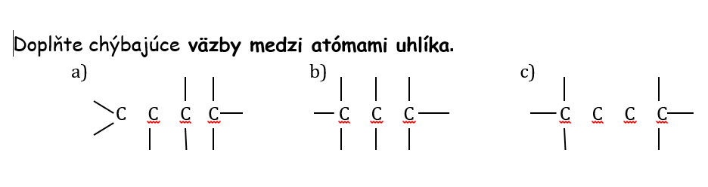

Slide 8
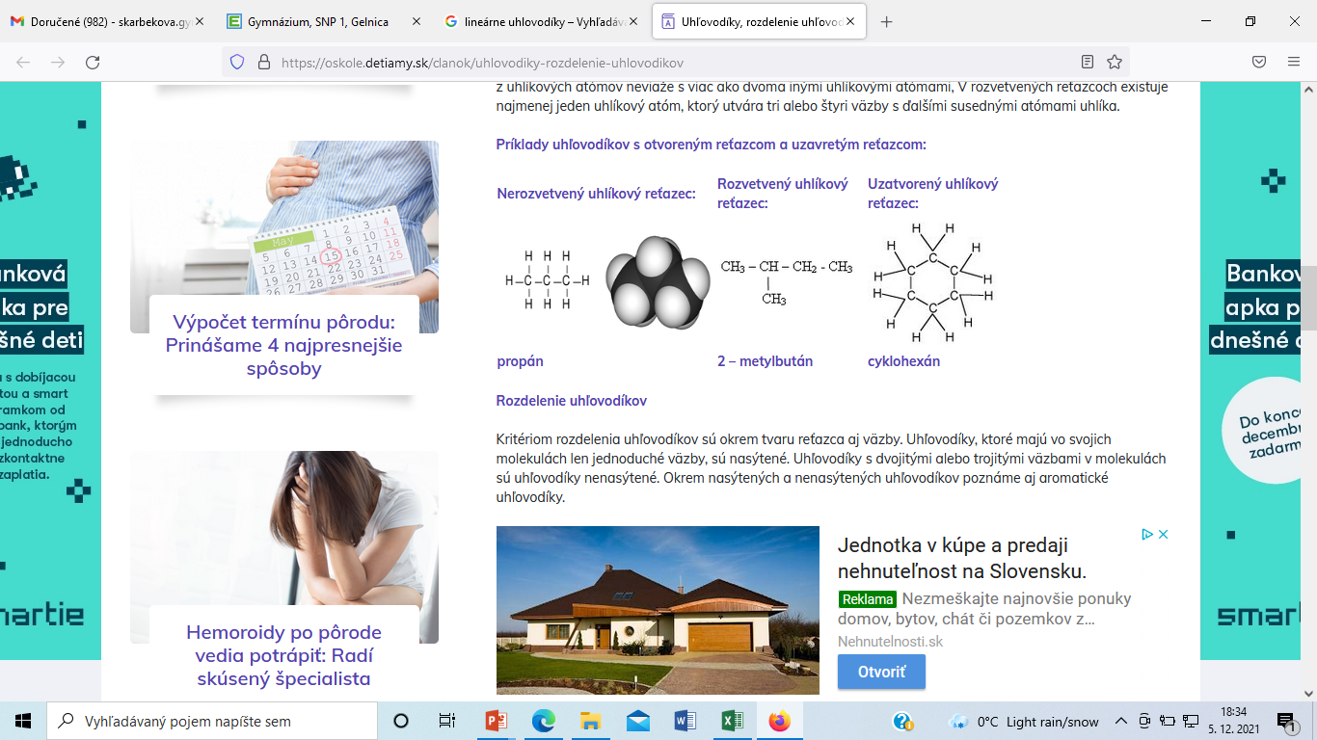
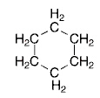
Typy uhľovodíkových reťazcov:
1. OTVORENÉ
A) LINEÁRNE – ako otvorená retiazka
B) ROZVETVENÉ
2. UZATVORENÉ=CYKLICKÉ
- uzatvorený kruh

Slide 9
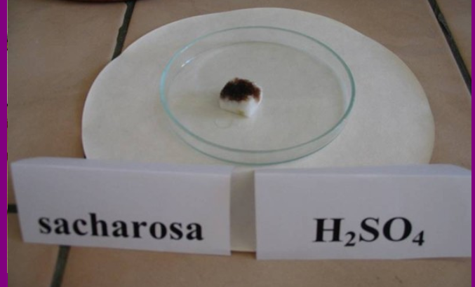
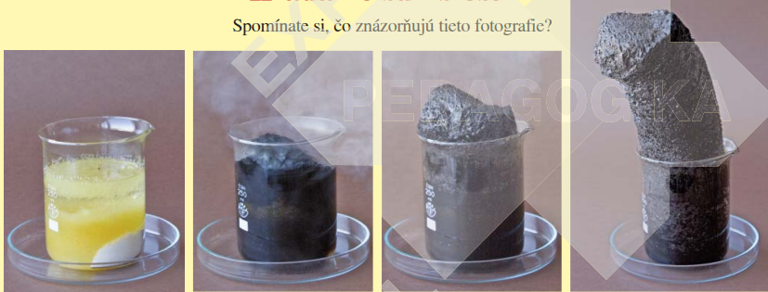
Pokus čierny cukor ☺

Slide 10
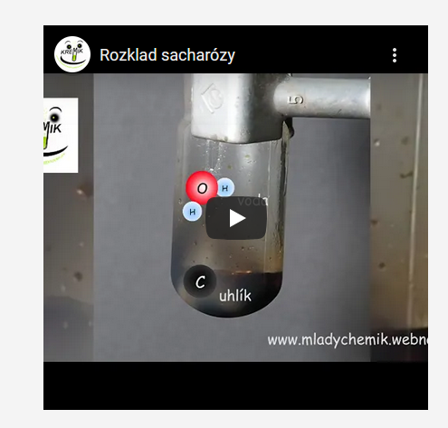
Rozklad cukru na prvky
http://m.mladychemik.webnode.sk/ucebny-material/rozklad-cukru-na-prvky/

Slide 11
Vysvetlenie
Cukor (glukóza C₆H₁₂O₆) je zložený z chemických prvkov:
__________, ____________, ______________
Pridaním H₂SO₄ mu kyselina odobrala všetku _________
a ostal _______________________________

Slide 12
Organické zlúčeniny uhlíka sú zložené z:
_____________________a _______________________.
Okrem nich sa v nich môžu vyskytovať aj prvky O, N, P, S,
alebo halogénov (___, ____, _____, _____).

Slide 13
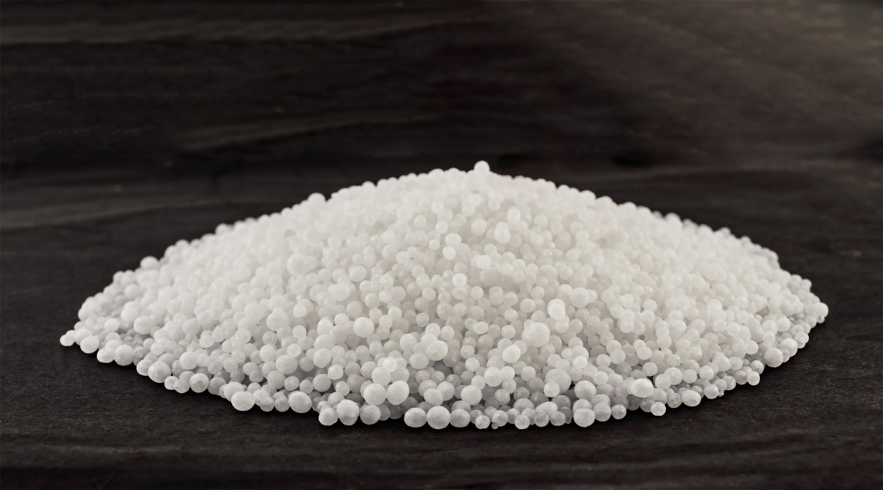
OrganickÉ ZLÚČENINY A ORGANICKÁ chémia
Organické látky sú látky, ktoré vznikli v živých organizmoch ale dajú sa pripraviť aj v laboratóriu synteticky.
1.pripravená organická látka bola močovina (biela kryštalická látka).

Slide 14
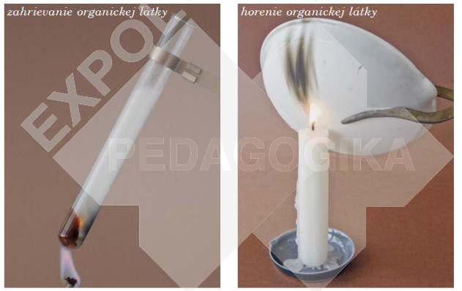
Ako odlíšime organické látky od anorganických?
Organické látky sú horľavé.
Keďže org.l. obsahujú C a H,
počas horenia vzniká:
_____________________a
____________________. Ak
horia pri nedostatku kyslíka,
Vznikajú sadze = čistý uhlík (C).

Slide 15
SKÚMA ICH ORGANICKÁ CHÉMIA=CHÉMIA UHLÍKA ☺
ORGANICKÉ LÁTKY V BEŽNOM ŽIVOTE

